Slide 1
Introduction Bootstrap
難易度 ★ ☆ ☆

Slide 2
先修：HTML與 CSS、 JavaScript基礎、 JavaScript陣列、 JavaScript函式
環境設定
如何使用Components
如何使用Layouts
什麼是themes
基礎元件
Button
ButtonGroup
Alert
Progressbar
複合元件
Pagination、ListGroups、Cards、Dropdown、Collapsible、Navs、Navbar、Forms
進階元件
Custom Forms、Carousel、Modal Dialog、Popover、Scrollspy、 Filters
進階主題
Themes / Templates
Grid System

Slide 3

學習目標
認識Bootstrap
學習資源介紹
何謂響應是網頁
4. 比較差異
4.

Slide 4
認識Bootstrap

Slide 5
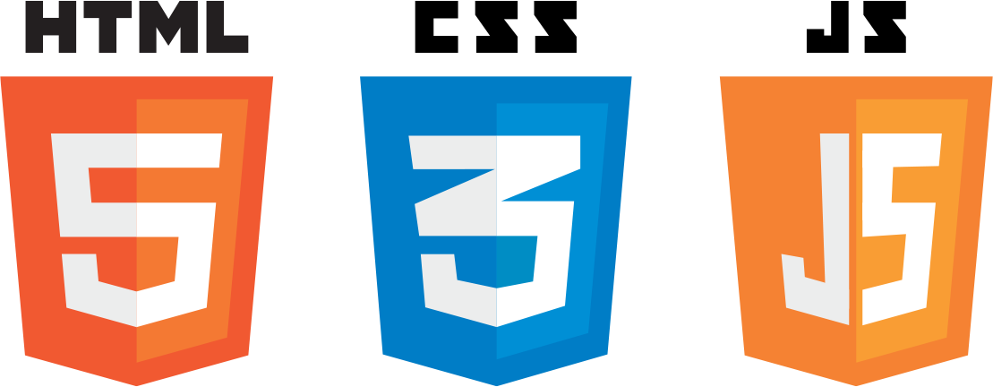
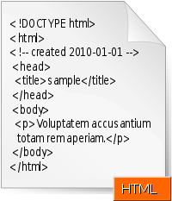
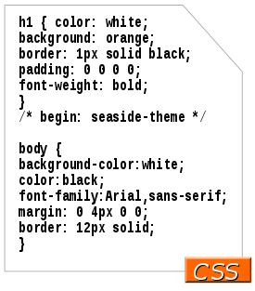
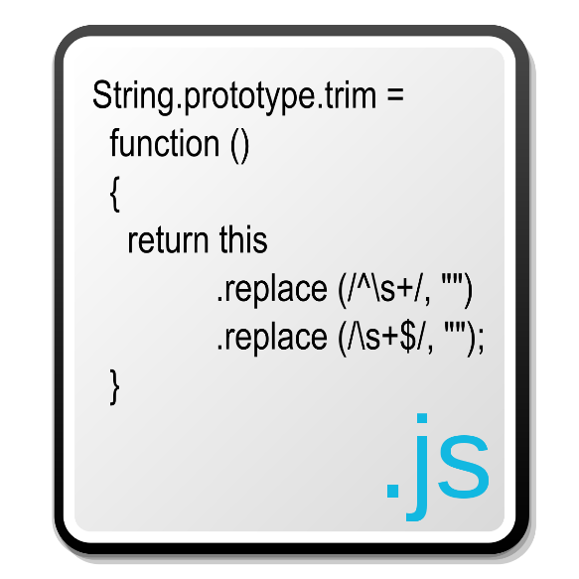
回顧
在前面的課堂，我們學會了HTML、CSS、JavaScript，簡單的總結一下…
Notes:
HTML5 是指第五版的 HTML
CSS3 是指第三版的 CSS

Slide 6
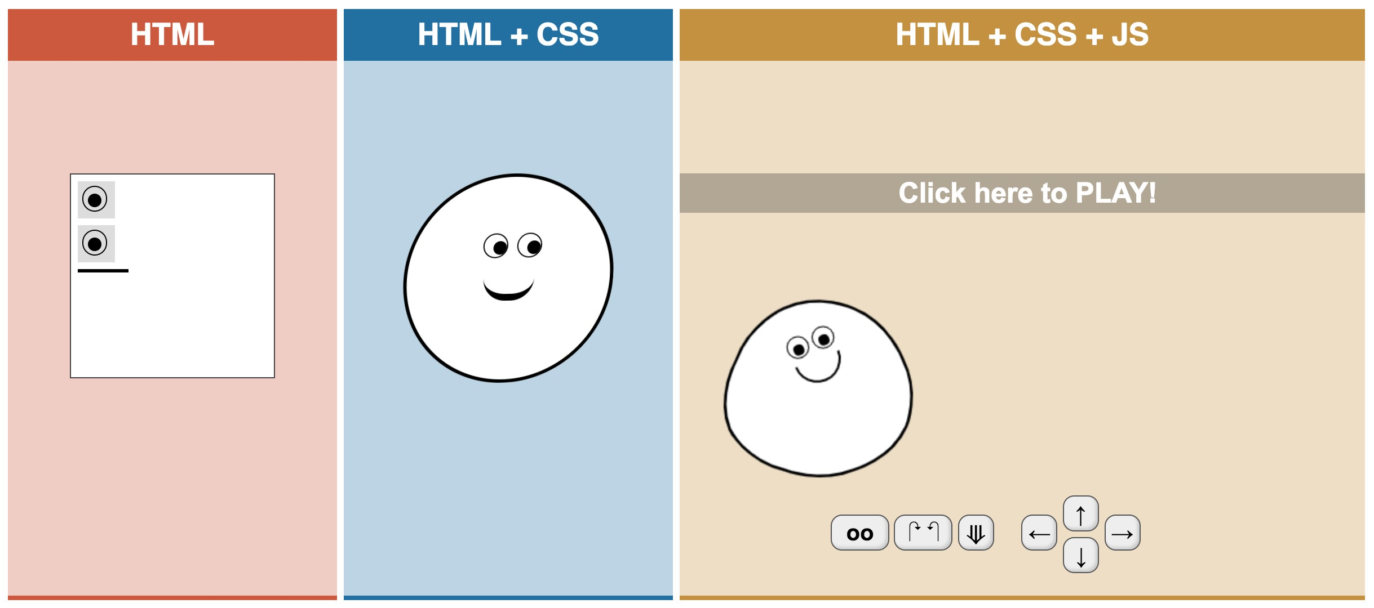
簡單來說
HTML生出元件 → CSS調整外觀和位置 → JS使之可移動
Notes:
HTML 負責的就是把網頁的結構生出來，所以看起來都方方正正的不是那麼美觀。
CSS 就是負責把外貌給顯示出來，讓網頁的外貌看起來美觀一些。
最後 JavaScript 再負責去控制網頁裡面的內容以及使用者的操作行為。

Slide 7
Example
若要在網頁上寫一個「照片撥放器」工具，自己寫的話，我們需要…
HTML >> 用<div></div>框出一個區域…
CSS >> 畫面滿版、字型置中…
JS >> 動態切換照片…
Notes:
假如我們現在想做一個可以撥放照片的區域，該怎麼做?
如果我們全部自己手刻一個的話，需要…

Slide 8


Notes:
這時我們可以直接使用Bootstrap提供的元件

Slide 9
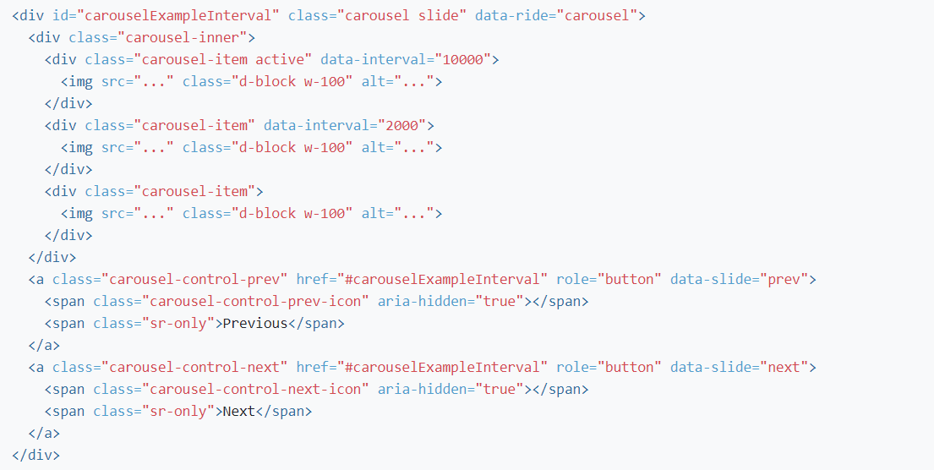
讓Bootstrap來幫你
Bootstrap有已經寫好的元件可直接使用，像前面「照片撥放器」的用法如下：
換掉照片的路徑
.html
Notes:
這裡簡單的舉例，後面會一個一個帶大家做

Slide 10

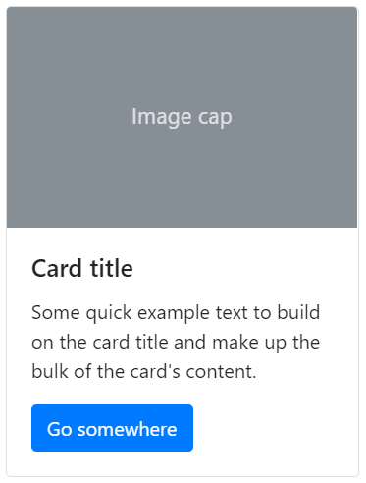
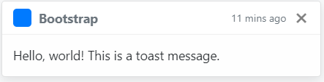
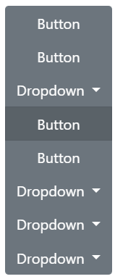
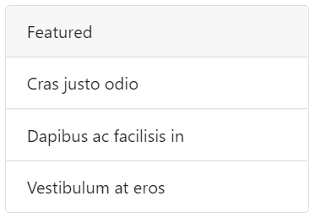
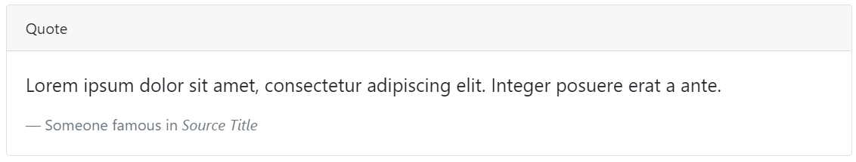
Bootstrap的好處
除了提供漂亮、實用的元件

Slide 11
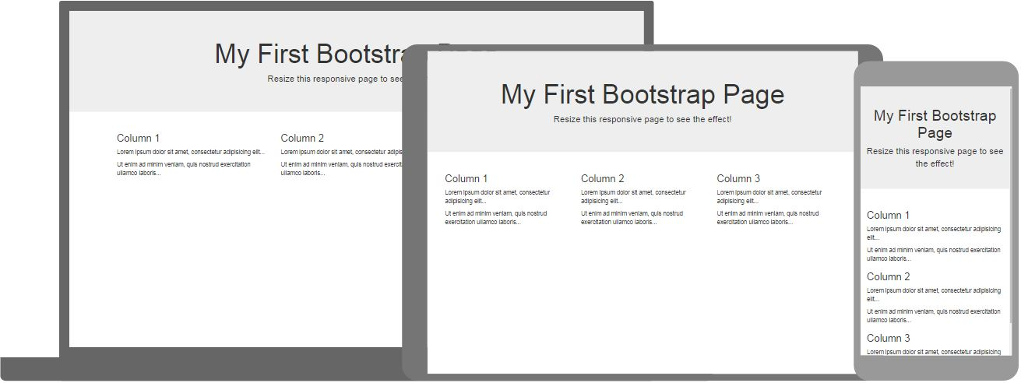
Bootstrap還可以…
輕鬆製作出響應式網頁

Slide 12
何謂響應式網頁

Slide 13
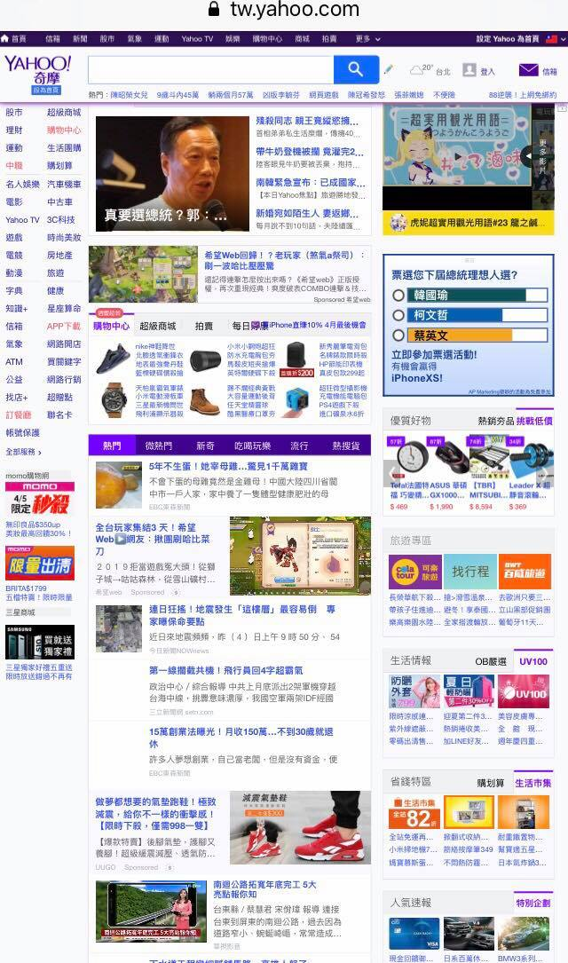
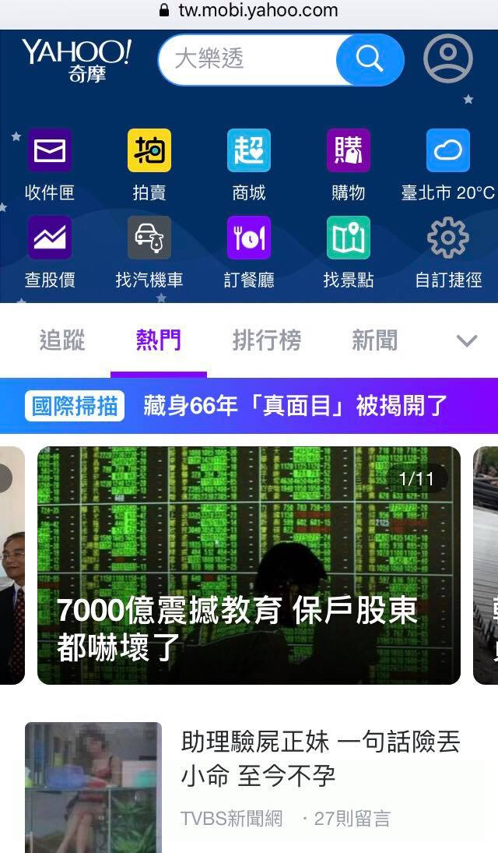
響應式網頁
響應式網頁(RWD)會隨者使用者螢幕大小，而有不同的呈現方式
非響應式網頁
響應式網頁

Slide 14
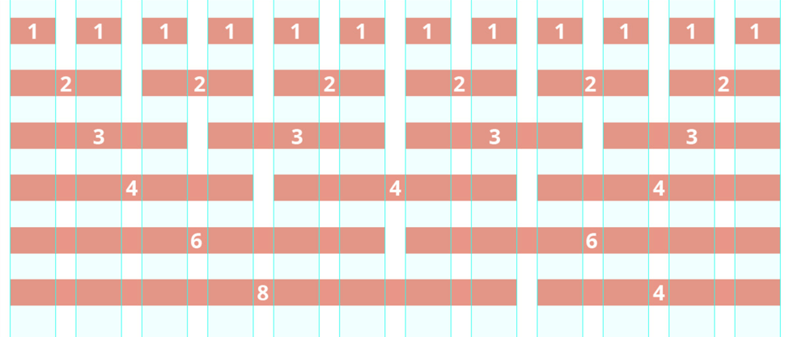
Bootstrap如何辦到
此課程中我們只須注意，Bootstrap把畫面區分隔成12個區塊
後面我們要擺放元件時，就是用比例的方式決定元件位置
Notes:
由於此課程為基礎教學，對於響應式網頁並無深入探究。

Slide 15
學習資源介紹

Slide 16
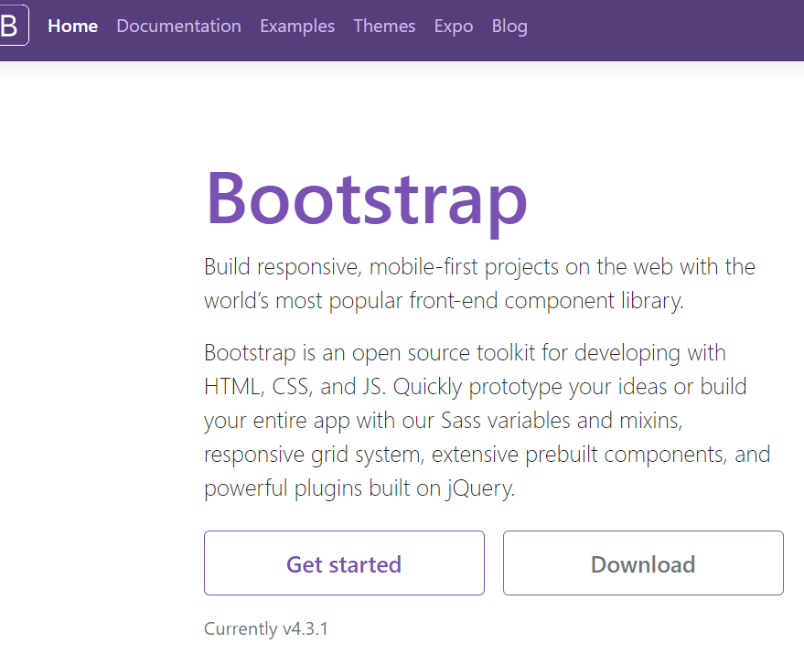
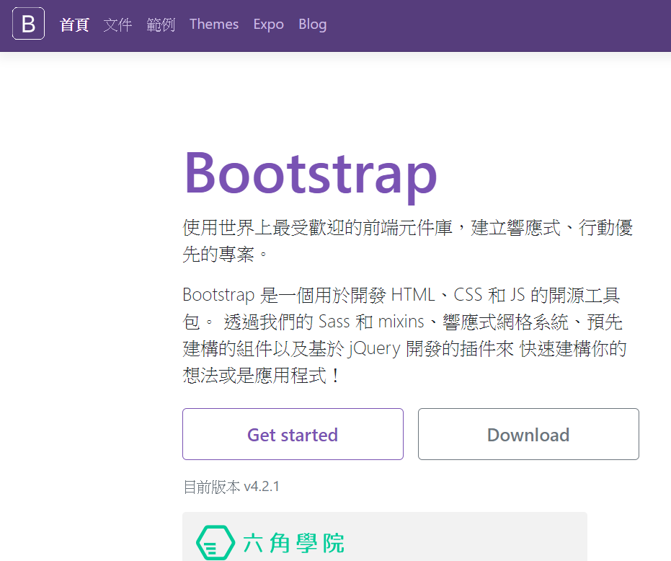
學習資源 - 官網
在網路上可以找到英文、中文兩個網站。但中文網站非官方提供，所以若有任何版本問題應以英文網站為主
Notes:
在網路上可以找到英文、中文兩個網站。
但中文網站非官方提供，所以若有任何版本問題應以英文網站為主

Slide 17

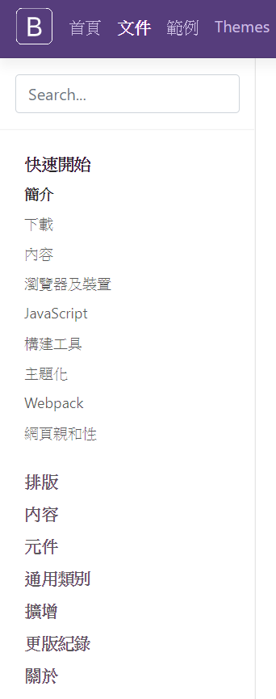
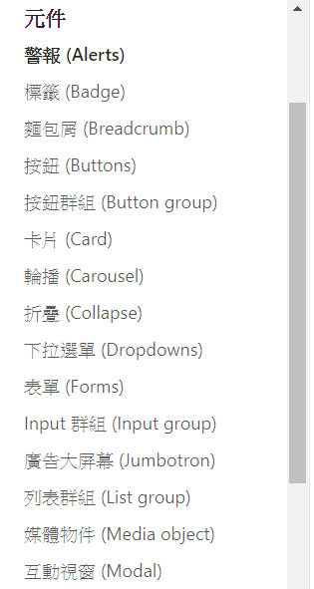
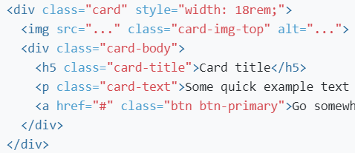
文件
元件
點入可以看到實作範例
Notes:
這些元件，在後面的課程會帶大家實際操作一次

Slide 18
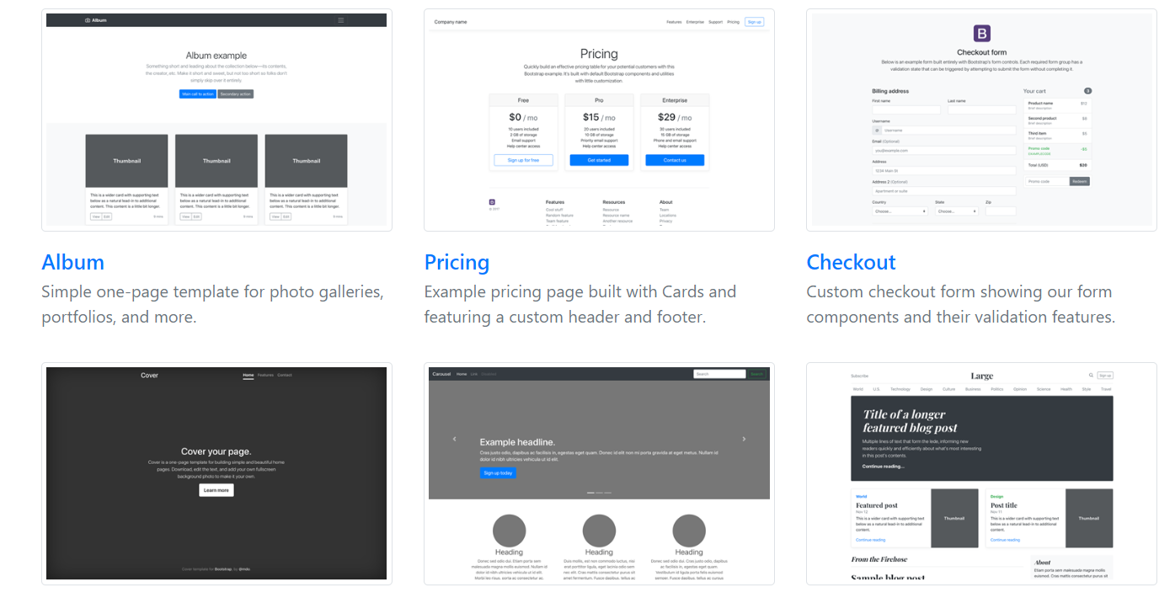
範例內的樣式都可自由檢閱、下載、修改使用

Slide 19
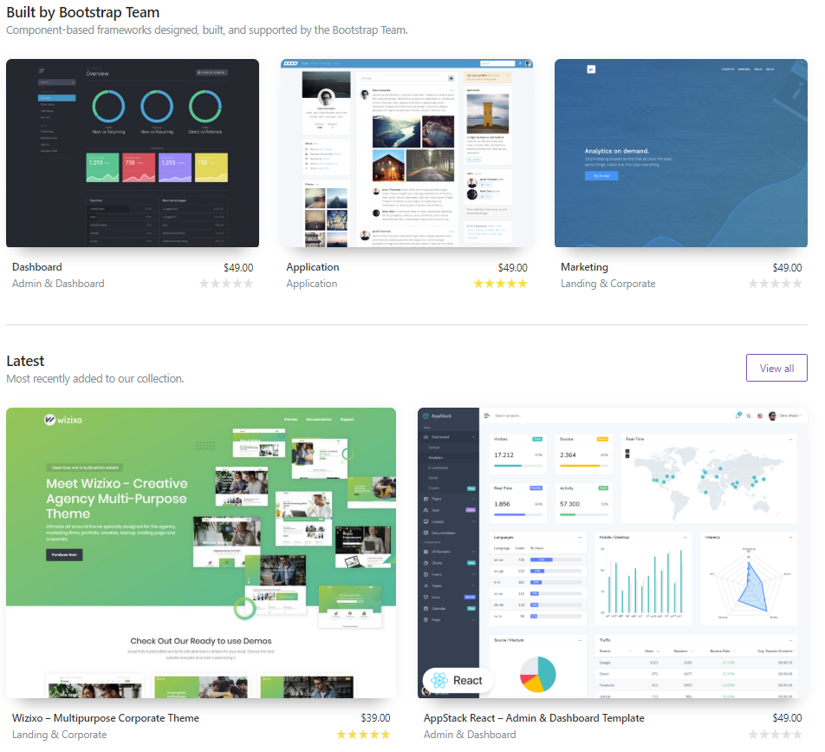
Themes有更多樣的樣式，但需消費購買

Slide 20
比較差異

Slide 21

按鈕
普通元件
加Bootstrap樣式
Notes:
左邊是平常一般的原件
右邊是加了Bootstrap樣式的原件

Slide 22
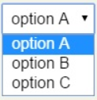
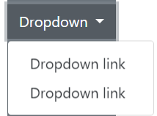
下拉式選單
普通元件
加Bootstrap樣式

Slide 23
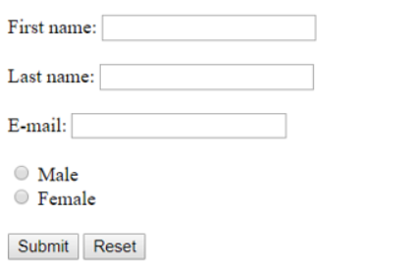
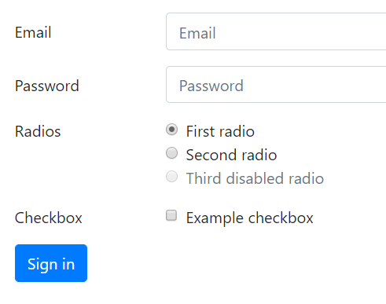
表單
普通元件
加Bootstrap樣式

Slide 24
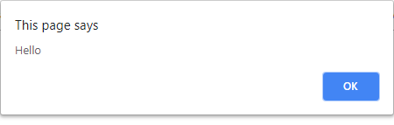
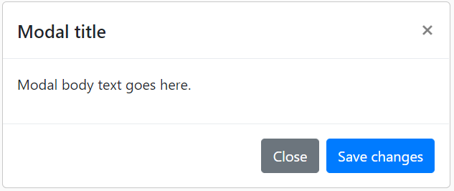
彈出提示框
HTML原生
加Bootstrap樣式

Slide 25
Q & A

